Slide 1
Модели авторегрессии скользящего среднего
Специфика использования авторегрессии (AR) и скользящего среднего (MA) и объединенной модели АРСС (ARMA);
Интегрированная модель ARMA (ARIMA) и ее использование в анализе временных рядов;
Сезонная интегрированная модель ARMA (SARIMA) и ее использование в анализе временных рядов;
Особенности выбора порядка моделей ARMA и других;
Обзор других моделей на базе ARMA;
Примеры решения задач анализа временных рядов с использованием ARMA.

Slide 2
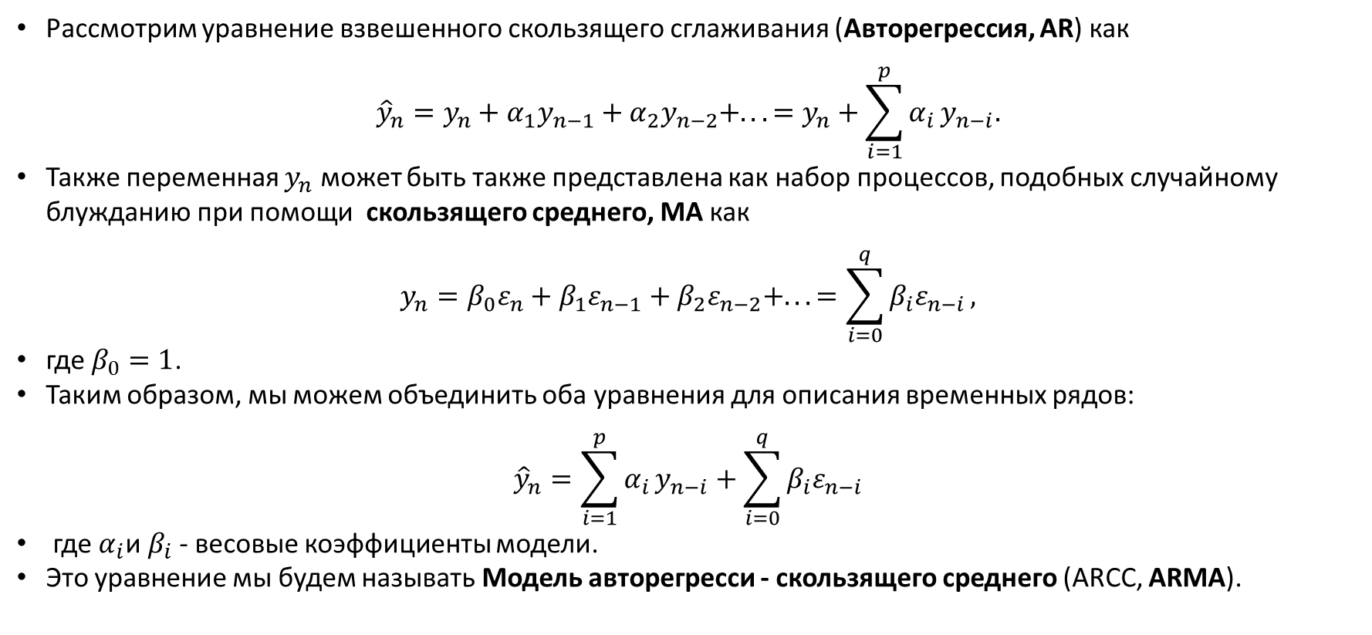
Модели авторегресси - скользящего среднего (ARMA)
Рассмотрим уравнение взвешенного скользящего сглаживания (Авторегрессия, АR) как
$${\hat{y}}_{n}=y_{n}+α_{1}y_{n−1}+α_{2}y_{n−2}+...=y_{n}+\sum_{i=1}^{p}{α_{i}}y_{n−i}.$$
Также переменная $y_{n}$ может быть также представлена как набор процессов, подобных случайному блужданию при помощи скользящего среднего, ​​MA как
$$y_{n}=β_{0}ε_{n}+β_{1}ε_{n−1}+β_{2}ε_{n−2}+...=\sum_{i=0}^{q}{β_{i}ε_{n−i}},$$
где $β_{0}=1$.
Таким образом, мы можем объединить оба уравнения для описания временных рядов:
$${\hat{y}}_{n}=\sum_{i=1}^{p}{α_{i}}y_{n−i}+\sum_{i=0}^{q}{β_{i}ε_{n−i}}$$
где $α_{i}$и$β_{i}$ - весовые коэффициенты модели.
Это уравнение мы будем называть Модель авторегресси - скользящего среднего (ARCC, ARMA).

Slide 3
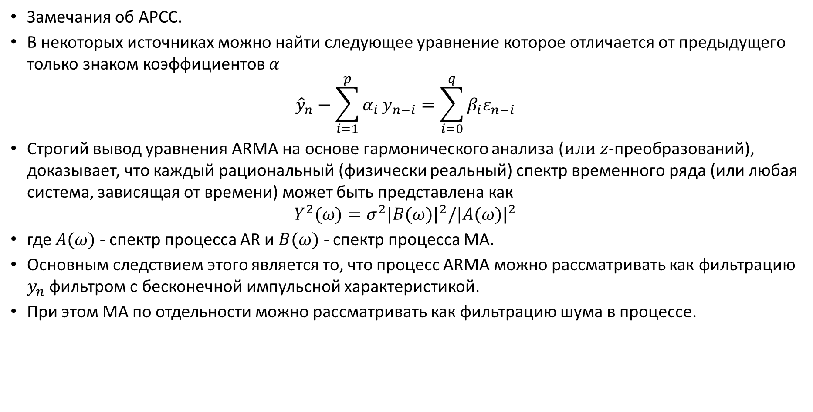
Модели авторегресси - скользящего среднего (ARMA)
Замечания об АРСС.
В некоторых источниках можно найти следующее уравнение которое отличается от предыдущего только знаком коэффициентов $α$
$${\hat{y}}_{n}−\sum_{i=1}^{p}{α_{i}}y_{n−i}=\sum_{i=0}^{q}{β_{i}ε_{n−i}}$$
Строгий вывод уравнения ARMA на основе гармонического анализа ($или z$-преобразований), доказывает, что каждый рациональный (физически реальный) спектр временного ряда (или любая система, зависящая от времени) может быть представлена как
$$Y^{2}(ω)=σ^{2}|B(ω)|^{2}/|A(ω)|^{2}$$
где $A(ω)$ - спектр процесса AR и $B(ω)$ - спектр процесса МА.
Основным следствием этого является то, что процесс ARMA можно рассматривать как фильтрацию $y_{n}$ фильтром с бесконечной импульсной характеристикой.
При этом MA по отдельности можно рассматривать как фильтрацию шума в процессе.

Slide 4
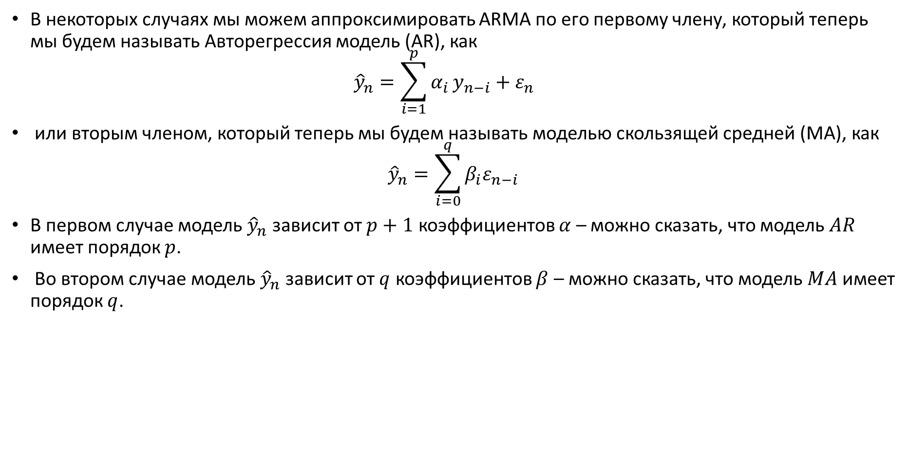
Модели авторегресси - скользящего среднего (ARMA)
В некоторых случаях мы можем аппроксимировать ARMA по его первому члену, который теперь мы будем называть Авторегрессия модель (AR), как ${\hat{y}}_{n}=\sum_{i=1}^{p}{α_{i}}y_{n−i}+ε_{n}$
или вторым членом, который теперь мы будем называть моделью скользящей средней (MA), как ${\hat{y}}_{n}=\sum_{i=0}^{q}{β_{i}ε_{n−i}}$
В первом случае модель ${\hat{y}}_{n}$ зависит от $p+1$ коэффициентов $α$ – можно сказать, что модель $AR$ имеет порядок $p$.
Во втором случае модель ${\hat{y}}_{n}$ зависит от $q$ коэффициентов $β$ – можно сказать, что модель $MA$ имеет порядок $q$.

Slide 5
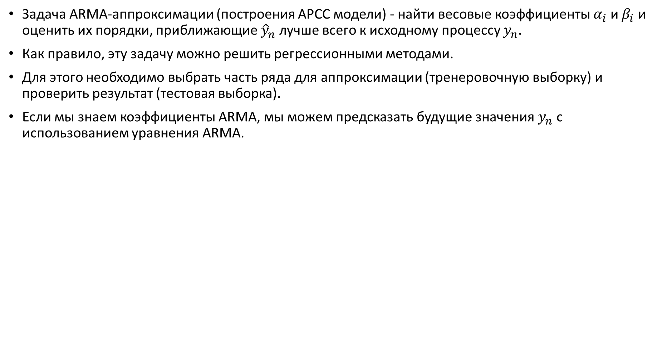
Модели авторегресси - скользящего среднего (ARMA)
Задача ARMA-аппроксимации (построения АРСС модели) - найти весовые коэффициенты $α_{i}$ и $β_{i}$ и оценить их порядки, приближающие ${\hat{y}}_{n}$ лучше всего к исходному процессу $y_{n}$.
Как правило, эту задачу можно решить регрессионными методами.
Для этого необходимо выбрать часть ряда для аппроксимации (тренеровочную выборку) и проверить результат (тестовая выборка).
Если мы знаем коэффициенты ARMA, мы можем предсказать будущие значения $y_{n}$ с использованием уравнения ARMA.

Slide 6
Модели интегрированной авторегресси - скользящего среднего (ARIMA)
Основным недостатком процесса ARMA в ранее описанной форме является внутреннее требование стационарности, которое лежит в процедуре поиска коэффициентов.
Действительно, если нам требуется получить наилучшее приближение (наименьшую ошибку) для одной части ряда - ряд должен быть аналогичным (или иметь аналогичное поведение) для своих будущих частей, чтобы гарантировать ту же ошибку.
На самом деле, при анализе временных рядов для уменьшения (или устранения) обсуждаемого требования постоянства в первую очередь мы должны достичь стационарности.
Мы можем свести задачу к стационарной, попробовав некоторые обратимые преобразования. Как правило, это можно сделать, взяв численную производную.
Такая модель называется интегрированной авторегрессионной скользящей средней (ARIMA).

Slide 7
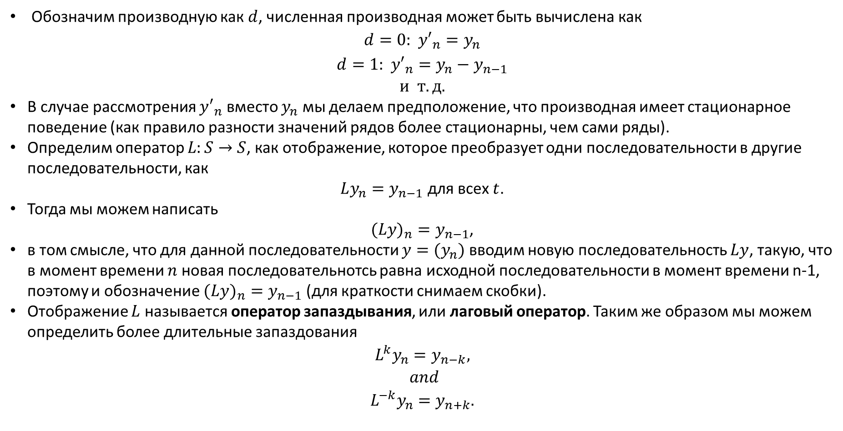
Лаговая форма ARIMA
Обозначим производную как $d$, численная производная может быть вычислена как
$$d=0: y′_{n}=y_{n}$$
$$d=1: y′_{n}=y_{n}−y_{n−1}$$
$и т.д.$
В случае рассмотрения $y′_{n}$ вместо $y_{n}$ мы делаем предположение, что производная имеет стационарное поведение (как правило разности значений рядов более стационарны, чем сами ряды).
Определим оператор $L:S→S$, как отображение, которое преобразует одни последовательности в другие последовательности, как
$Ly_{n}=y_{n−1}$ для всех $t$.
Тогда мы можем написать
$(Ly)_{n}=y_{n−1}$,
в том смысле, что для данной последовательности $y=(y_{n})$ вводим новую последовательность $Ly$, такую, что в момент времени $n$ новая последовательнотсь равна исходной последовательности в момент времени n-1, поэтому и обозначение $(Ly)_{n}=y_{n−1}$ (для краткости снимаем скобки).
Отображение $L$ называется оператор запаздывания, или лаговый оператор. Таким же образом мы можем определить более длительные запаздования
$$L^{k}y_{n}=y_{n−k},$$
$and$
$$L^{−k}y_{n}=y_{n+k}.$$

Slide 8
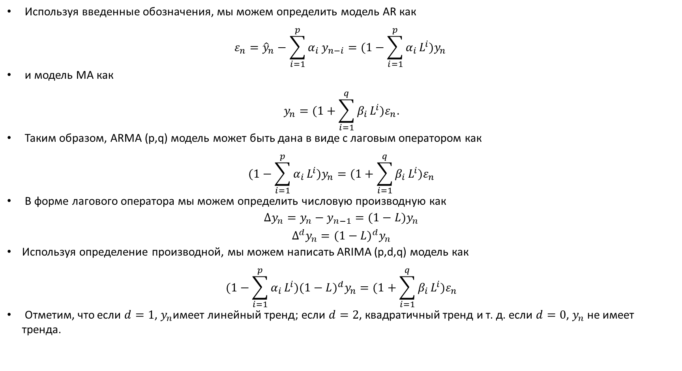
Лаговая форма ARIMA
Используя введенные обозначения, мы можем определить модель AR как
$$ε_{n}={\hat{y}}_{n}−\sum_{i=1}^{p}{α_{i}}y_{n−i}=(1−\sum_{i=1}^{p}{α_{i}}L^{i})y_{n}$$
и модель МА как
$$y_{n}=(1+\sum_{i=1}^{q}{β_{i}}L^{i})ε_{n}.$$
Таким образом, ARMA (р,q) модель может быть дана в виде с лаговым оператором как
$$(1−\sum_{i=1}^{p}{α_{i}}L^{i})y_{n}=(1+\sum_{i=1}^{q}{β_{i}}L^{i})ε_{n}$$
В форме лагового оператора мы можем определить числовую производную как
$$Δy_{n}=y_{n}−y_{n−1}=(1−L)y_{n}$$
$$Δ^{d}y_{n}=(1−L)^{d}y_{n}$$
Используя определение производной, мы можем написать ARIMA (p,d,q) модель как
$$(1−\sum_{i=1}^{p}{α_{i}}L^{i})(1−L)^{d}y_{n}=(1+\sum_{i=1}^{q}{β_{i}}L^{i})ε_{n}$$
Отметим, что если $d=1$, $y_{n}$имеет линейный тренд; если $d=2$, квадратичный тренд и т. д. если $d=0$, $y_{n}$ не имеет тренда.

Slide 9
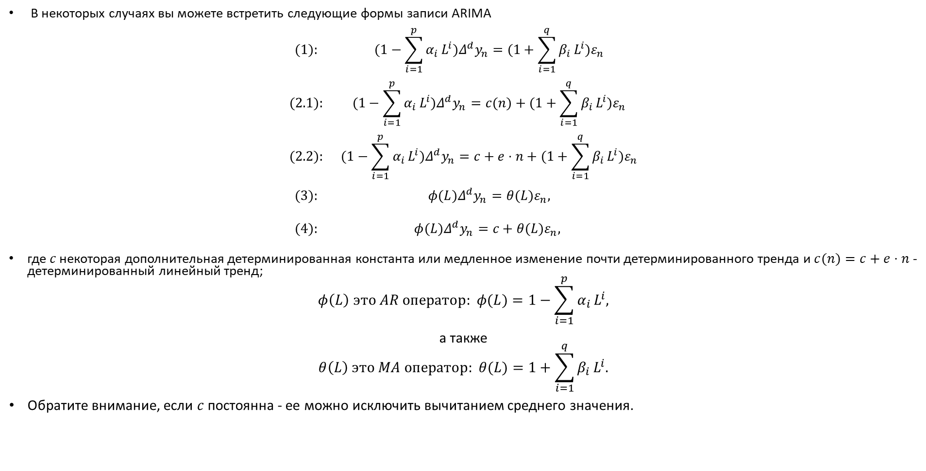
Лаговая форма ARIMA
В некоторых случаях вы можете встретить следующие формы записи ARIMA
$$\begin{matrix}(1): & (1−\sum_{i=1}^{p}{α_{i}}L^{i})Δ^{d}y_{n}=(1+\sum_{i=1}^{q}{β_{i}}L^{i})ε_{n} \\ & \\ (2.1): & (1−\sum_{i=1}^{p}{α_{i}}L^{i})Δ^{d}y_{n}=c(n)+(1+\sum_{i=1}^{q}{β_{i}}L^{i})ε_{n} \\ & \\ (2.2): & (1−\sum_{i=1}^{p}{α_{i}}L^{i})Δ^{d}y_{n}=c+e⋅n+(1+\sum_{i=1}^{q}{β_{i}}L^{i})ε_{n} \\ & \\ (3): & φ(L)Δ^{d}y_{n}=θ(L)ε_{n}, \\ & \\ (4): & φ(L)Δ^{d}y_{n}=c+θ(L)ε_{n}, \\ & \end{matrix}$$
где $c$ некоторая дополнительная детерминированная константа или медленное изменение почти детерминированного тренда и $c(n)=c+e⋅n$ - детерминированный линейный тренд;
$$φ\left(L\right) это AR оператор: φ(L)=1−\sum_{i=1}^{p}{α_{i}}L^{i},$$
а также
$$θ\left(L\right) это MA оператор: θ(L)=1+\sum_{i=1}^{q}{β_{i}}L^{i}.$$
Обратите внимание, если $c$ постоянна - ее можно исключить вычитанием среднего значения.

Slide 10
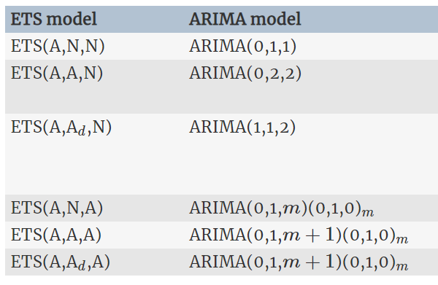
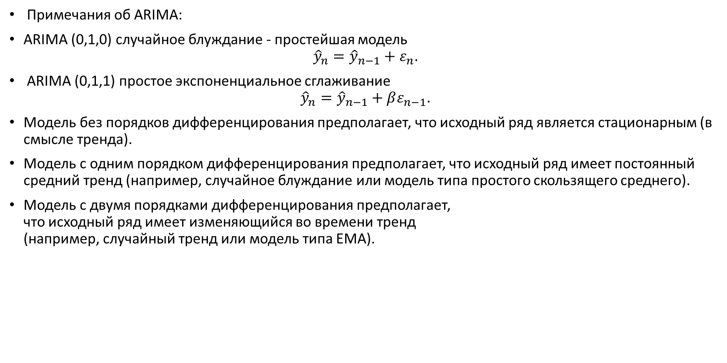
Модель ARIMA
Примечания об ARIMA:
ARIMA (0,1,0) случайное блуждание - простейшая модель
$${\hat{y}}_{n}={\hat{y}}_{n−1}+ε_{n}.$$
ARIMA (0,1,1) простое экспоненциальное сглаживание
$${\hat{y}}_{n}={\hat{y}}_{n−1}+βε_{n−1}.$$
Модель без порядков дифференцирования предполагает, что исходный ряд является стационарным (в смысле тренда).
Модель с одним порядком дифференцирования предполагает, что исходный ряд имеет постоянный средний тренд (например, случайное блуждание или модель типа простого скользящего среднего).
Модель с двумя порядками дифференцирования предполагает, что исходный ряд имеет изменяющийся во времени тренд (например, случайный тренд или модель типа EMA).
Вот таблица соответствия между ETS и некоторыми моделями SARIMA

Slide 11
Стационарность ARIMA
Первое, что вам нужно сделать при работе с ARIMA - это определить деривацию (исключить тренд и сделать данные более стационарными).
Как правило, применяется производная на 1-3 порядка, реже - больше.
Для проверки стационарности можно использовать множество статистических и визуальных методов, среди которых:
Статистика скользящего окна (Rolling Statistics): Постройте скользящее среднее и скользящее стандартное отклонение. Временные ряды являются стационарными, если они остаются постоянными во времени (посмотрите, являются ли линии прямыми и параллельными оси x). Этот метод соответствует слабому определению стационарного.
ACF анализ - для нестационарного процесса вы увидите медленное убывание коэфициентоа АКФ. Для стационарной последовательной автокорреляционной функции (АКФ) график довольно быстро затухает до нуля или ниже.
Расширенный тест Дики-Фуллера (Augmented Dickey-Fuller Test, ADF): Временной ряд считается стационарным по определенному критерию, связанному с единичной окружностью на z плоскости. При расчете критерия также вычисляется p-значение (статистическая значимость). Если значение p низкое (согласно нулевой гипотезе) и критические значения при доверительных интервалах 1%, 5%, 10% максимально близки к статистике ADF.
Тест Квятковского – Филлипса – Шмидта – Шина (KPSS) который также является тестом единичной окружности z плоскости, но отличается от ADF в случае детерминированного тренда с точками перегиба.

Slide 12
Выбор порядка ARIMA
После выбора порядка интеграции необходимо выбрать пордяки AR и MA. Для этого могут быть даны следующие рекомендации
Выбор пордяка ARMA
график ACF (АКФ) | график PACF | Заключение
Сходится к 0 каким-либо образом | Ненулевые значения в первых p точках; потом нули | AR (p) Модель
Ненулевые значения в первых q точках; потом нули | Сходится к 0 каким-либо образом | Модель MA (q)
Значения, близкие к 1, без сходимости | Значения, близкие к 1, без сходимости | Симптомы нестационарного ряда. Скорее всего, необходимо дифференцировать.
Нет существенных корреляций | Нет существенных корреляций | Случайный ряд.

Slide 13
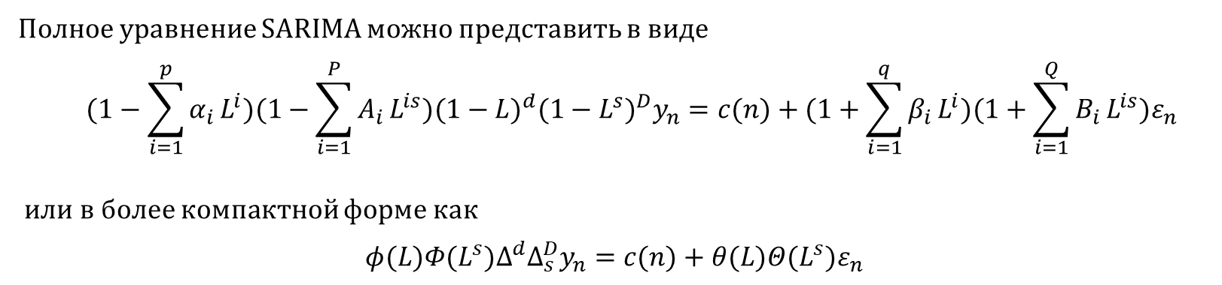
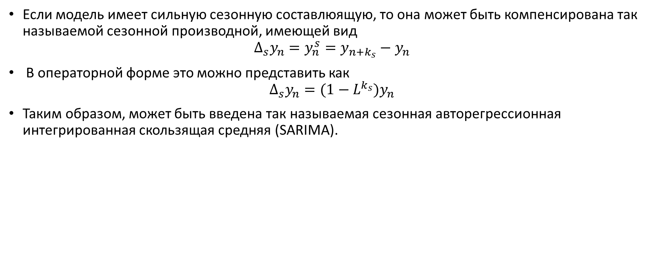
Модель сезонной интегрированной авторегресси - скользящего среднего (SARIMA).
Если модель имеет сильную сезонную составлюящую, то она может быть компенсирована так называемой сезонной производной, имеющей вид
$$Δ_{s}y_{n}=y_{n}^{s}=y_{n+k_{s}}−y_{n}$$
В операторной форме это можно представить как
$$Δ_{s}y_{n}=(1−L^{k_{s}})y_{n}$$
Таким образом, может быть введена так называемая сезонная авторегрессионная интегрированная скользящая средняя (SARIMA).
Полное уравнение SARIMA можно представить в виде
$$\begin{matrix} & (1−\sum_{i=1}^{p}{α_{i}}L^{i})(1−\sum_{i=1}^{P}{A_{i}}L^{is})(1−L)^{d}(1−L^{s})^{D}y_{n}=c(n)+(1+\sum_{i=1}^{q}{β_{i}}L^{i})(1+\sum_{i=1}^{Q}{B_{i}}L^{is})ε_{n} \\ & \end{matrix}$$
или в более компактной форме как
$$φ(L)Φ(L^{s})Δ^{d}Δ_{s}^{D}y_{n}=c(n)+θ(L)Θ(L^{s})ε_{n}$$
Обратите внимание, что обе производные берутся только по части AR.

Slide 14
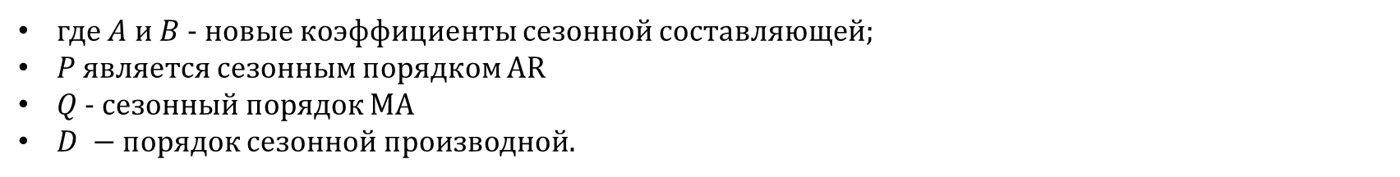
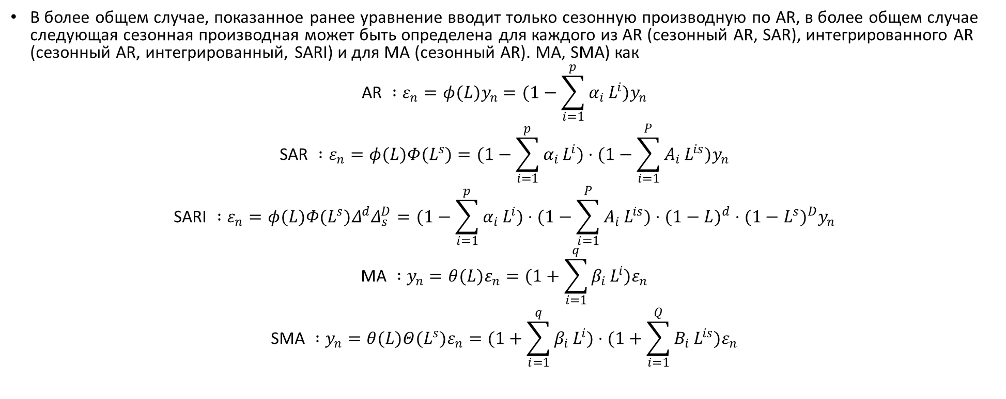
Формы SARIMA
В более общем случае, показанное ранее уравнение вводит только сезонную производную по AR, в более общем случае следующая сезонная производная может быть определена для каждого из AR (сезонный AR, SAR), интегрированного AR (сезонный AR, интегрированный, SARI) и для MA (сезонный AR). MA, SMA) как
$$\text{AR} :ε_{n}=φ(L)y_{n}=(1−\sum_{i=1}^{p}{α_{i}}L^{i})y_{n}$$
$$\text{SAR} :ε_{n}=φ(L)Φ(L^{s})=(1−\sum_{i=1}^{p}{α_{i}}L^{i})⋅(1−\sum_{i=1}^{P}{A_{i}}L^{is})y_{n}$$
$$\text{SARI} :ε_{n}=φ(L)Φ(L^{s})Δ^{d}Δ_{s}^{D}=(1−\sum_{i=1}^{p}{α_{i}}L^{i})⋅(1−\sum_{i=1}^{P}{A_{i}}L^{is})⋅(1−L)^{d}⋅(1−L^{s})^{D}y_{n}$$
$$\text{MA} :y_{n}=θ(L)ε_{n}=(1+\sum_{i=1}^{q}{β_{i}}L^{i})ε_{n}$$
$$\text{SMA} :y_{n}=θ(L)Θ(L^{s})ε_{n}=(1+\sum_{i=1}^{q}{β_{i}}L^{i})⋅(1+\sum_{i=1}^{Q}{B_{i}}L^{is})ε_{n}$$
где $A$ и$B$ - новые коэффициенты сезонной составляющей;
$P$ является сезонным порядком AR
$Q$ - сезонный порядок MA
$D −$ порядок сезонной производной.

Slide 15
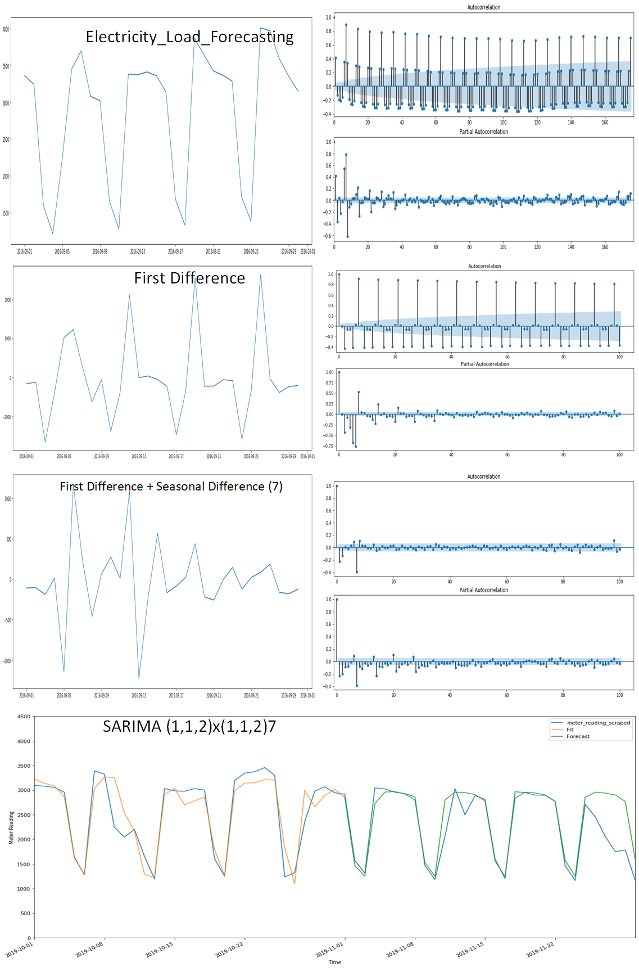
SARIMA Пример

Slide 16
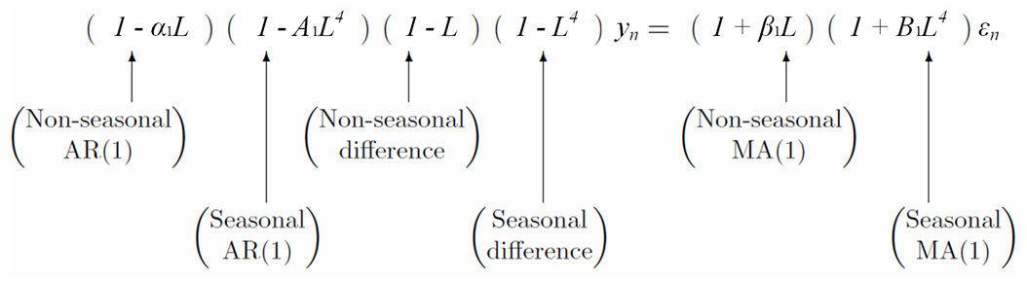
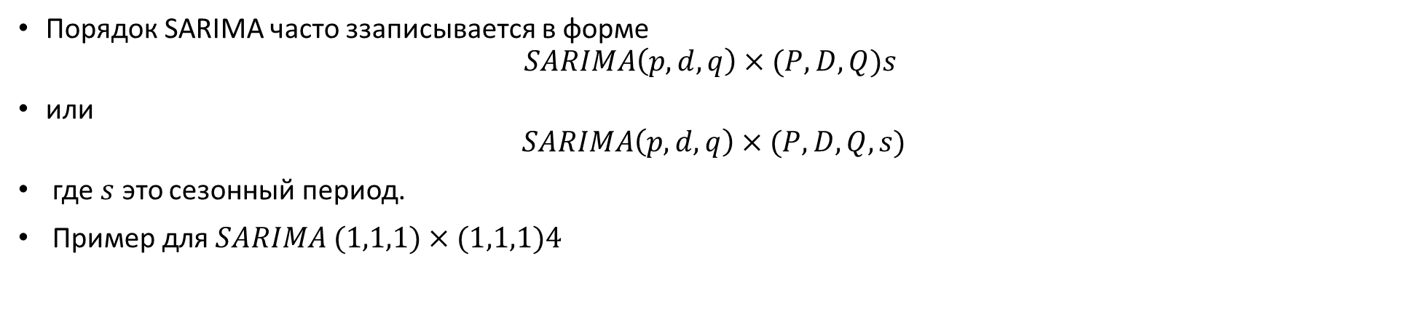
SARIMA Пример
Порядок SARIMA часто ззаписывается в форме
$$SARIMA\left(p,d,q\right)×(P,D,Q)s$$
или
$$SARIMA\left(p,d,q\right)×(P,D,Q,s)$$
где $s$ это сезонный период.
Пример для $SARIMA (1,1,1)×(1,1,1)4$
Обратите внимание, что здесь перемножение операторов дифференцирования работает как
$$(1−L)(1−L^{4})y_{n}=(y_{n}−y_{n−1})−(y_{n−4}−y_{n−5})$$

Slide 17
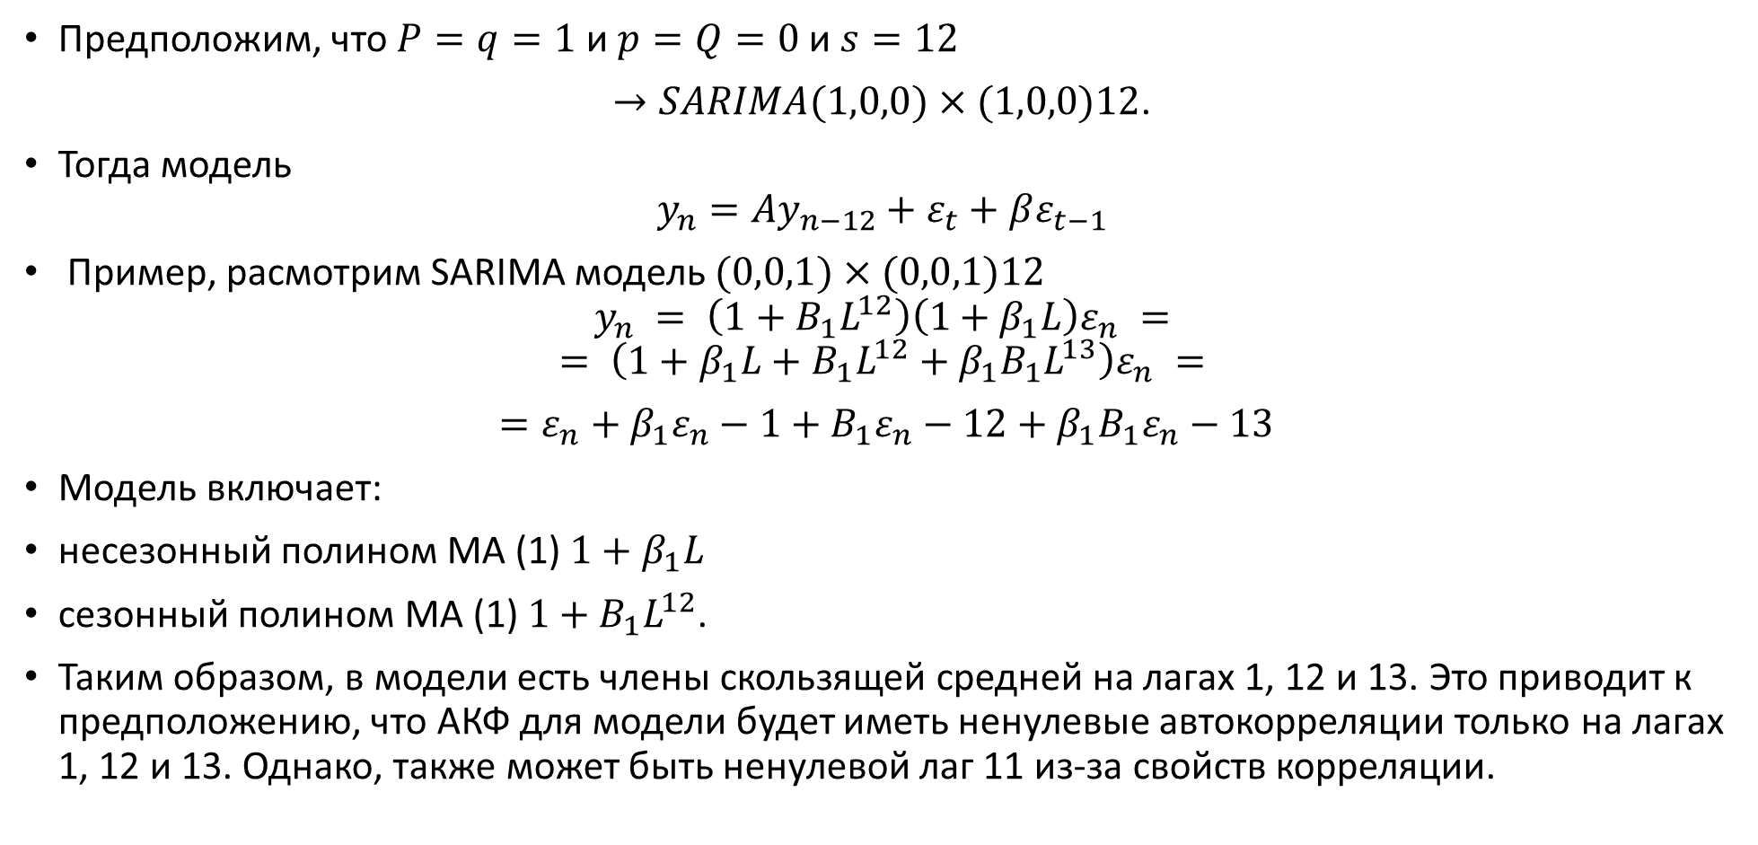
SARIMA Пример
Предположим, что $P=q=1$ и$p=Q=0$ и$s=12$
$→SARIMA(1,0,0)×(1,0,0)12$.
Тогда модель
$$y_{n}=Ay_{n−12}+ε_{t}+βε_{t−1}$$
Пример, расмотрим SARIMA модель $(0,0,1)×(0,0,1)12$
$$y_{n} = \left(1+B_{1}L^{12}\right)\left(1+β_{1}L\right)ε_{n} =$$
$$= \left(1+β_{1}L+B_{1}L^{12}+β_{1}B_{1}L^{13}\right)ε_{n} =$$
$=ε_{n}+β_{1}ε_{n}−1+B_{1}ε_{n}−12+β_{1}B_{1}ε_{n}−13$
Модель включает:
несезонный полином MA (1) $1+β_{1}L$
сезонный полином MA (1) $1+B_{1}L^{12}$.
Таким образом, в модели есть члены скользящей средней на лагах 1, 12 и 13. Это приводит к предположению, что АКФ для модели будет иметь ненулевые автокорреляции только на лагах 1, 12 и 13. Однако, также может быть ненулевой лаг 11 из-за свойств корреляции.

Slide 18
Алгоритм подбора модели SARIMA
Определение порядка обычного дифференцирования, необходимого для приведения ряда к стационарному (чтобы исключить тренд).
Проверка влияния сезонной составляющей и, возможно, устранение сезонности путем сезонного дифференцирования.
Определение порядков AR и MA.
Расчет коэффициентов.
Проверка результатов на валидационной выборке.
Если правильно, то прогнозируем, в противном случае меняем коэффициенты и повторяем.
В объяснении выше мы заметили, что сезонная разница делает данные более стационарными.
Затем нам нужно выбрать наилучшее начальное предположение о порядке SARIMA.

Slide 19
SARIMA Выбор порядка
Правила отбора исходных значений порядка
Правильный порядок 𝑑 это порядок разности, который делает временной ряд шумоподобным
т.е. значения колеблется около четко определенного среднего и имеют почти постоянный разброс,
Используйте сезонную производную только в случае сильного сезонного влияния.
Следует проверить продифференцированный ряд на стационарность по критериям, указанным ранее.
После дифференцирования рассмотрите ACF и PACF.
Количество AR слогаемых определяется как последний лаг PACF перед быстрым спадом от положительных значений до нуля.
Количество MA слогаемых определяется как последний лаг ACF перед быстрым ростом от отрицательных значений до нуля.
Добавить слогаемое SAR, Если ACF периодически положительный.
Также этот порядок должен быть получен из PACF.
Посмотрите на количество значительных лагов, которые кратны периоду сезона.
Например, если период равен 24, и мы видим, что 24-е и 48-е запаздывания являются значительными в PACF, это означает, что начальное значение P должно быть равно 2.
Добавить слогаемое SMA, Если ACF периодически отрицательный.
Используйте те же правила для определения количества лага что касается SAR

Slide 20
SARIMA Выбор порядка. Примечания
Если ваш ряд немного недодифференцирован, добавте дополнительное слогаемое к AR.
Если ваша серия немного передифференцировн, добавте дополнительное слогаемое к MA.
Старайтесь избегать использования более одного или двух сезонных слогамех (SAR + SMA) в одной модели, так как это может привести к переобучению данных и / или проблемам в оценке.
если в ряде есть положительные значения ACF с большим запаздыванием, добавьте разностный порядок.
Часто оптимальный порядок дифференцирования - это тот порядок разности, при котором дисперсия наименьшая (вы должны стараться избегать чрезмерного дифференцирования).
Если PACF разностного ряда показывает резкое спады и /или автокорреляция лаг-1 положительна, т.е. если ряд выглядит как "слегка недифференцированный"- подумайте о добавлении слогаемых AR в модель. Задержка, при которой PACF спадает - это необходимое количество членов AR.
Если ACF разностного ряда показывает резкое спадание и/или автокорреляция лаг-1 отрицательна, т. е. если ряд выглядит как "чрезмерно дифференцированный рассмотрите возможность добавления слогамемых к скользящему среднему в модель. Запаздывание, при котором АКФ спадает, является указанным количеством слогаемых MA.

Slide 21
SARIMA Выбор порядка. Примечания
Если модель полная (AR и MA), член AR и член MA могут нейтрализовать эффекты друг друга. В этом случае попробуйте модель с на один член меньше AR и на один член MA меньше, особенно если оценки параметров в исходной модели требуют более 10 итераций для схождения.
Если сумма коэффициентов AR почти равна 1 - вам следует уменьшить количество членов AR на один и увеличить порядок разности на единицу.
Если сумма коэффициентов МА почти равна 1 - вам следует уменьшить количество членов МА на один и уменьшить порядок разности на единицу.
Если ряд имеет устойчивый и последовательный сезонный шаблон, вы можете повысить порядок сезонной разницы.
Используйте сезонную разницу (D) в случае нестационарной сезонности.
Если ряд ACF имеет периодические положительные всплески, добавьте сезонный порядок к SAR.
Если ряд ACF имеет периодические отрицательные всплески, добавьте сезонный порядок к SMA.

Slide 22
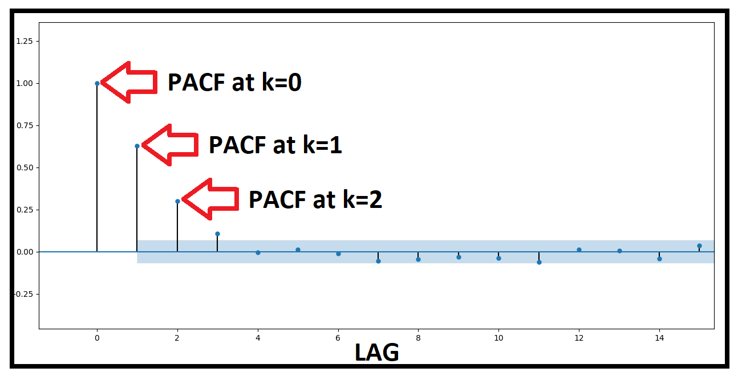
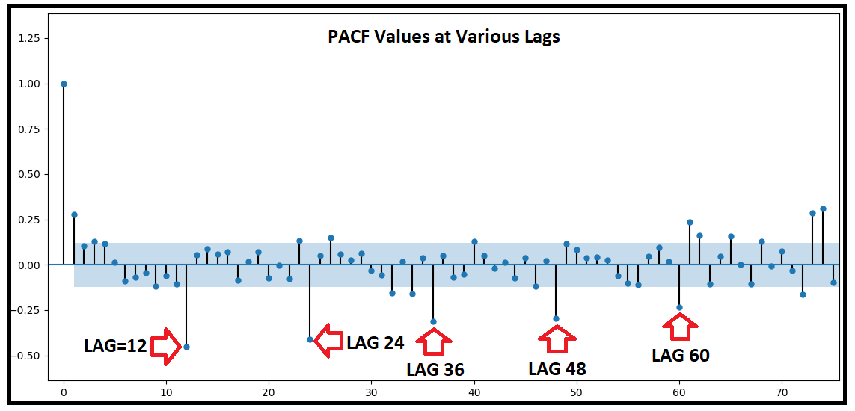
SARIMA Выбор порядка. Пример
Вы можете очень эффективно использовать PACF для следующих целей:
Чтобы определить, сколько предыдущих лагов нужно включить в уравнение прогнозирования авторегрессивной модели.
Это называется порядком авторегрессии (AR) модели.
Чтобы определить или проверить, сколько сезонных лагов нужно включить в уравнение прогнозирования модели прогноза на основе скользящего среднего для сезонного временного ряда.
Это называется порядком сезонной скользящей средней (SMA) процесса.
Пример нестационарного ряда PACF
Пример стационарной серии PACF

Slide 23
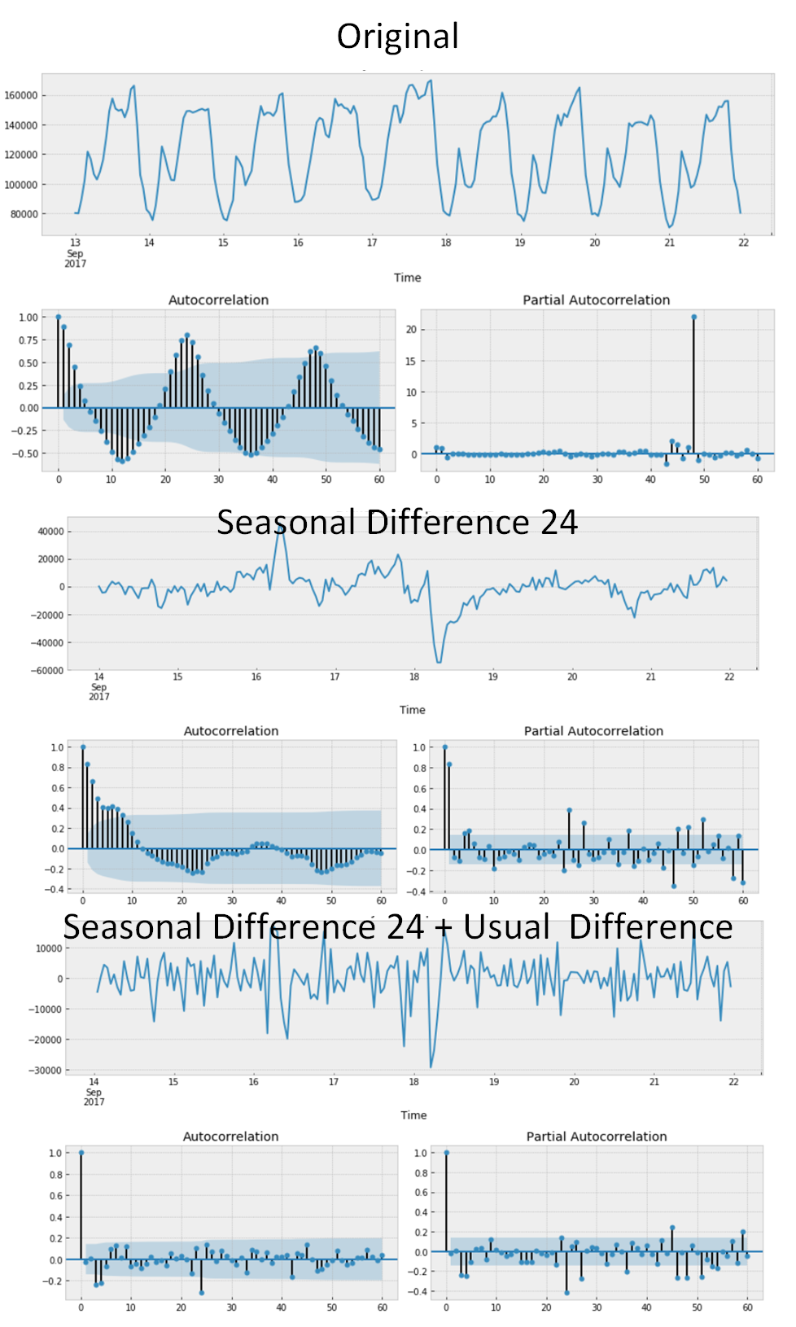
SARIMA Выбор порядка. Пример
В данном примере p, скорее всего, равно 4, поскольку это последний существенный лаг PACF, после которого большинство других не являются значительными.
d равно 1, потому что у нас были первые производные
q должно быть где-то около 4, как видно на ACF
P может быть 2, так как 24-е и 48-е лагы значительны на PACF.
D снова равно 1, потому что мы провели сезонную дифференциацию
Q, вероятно, равен 1 - 24-е отставание по ACF значительно, а 48-е - нет.

Slide 24
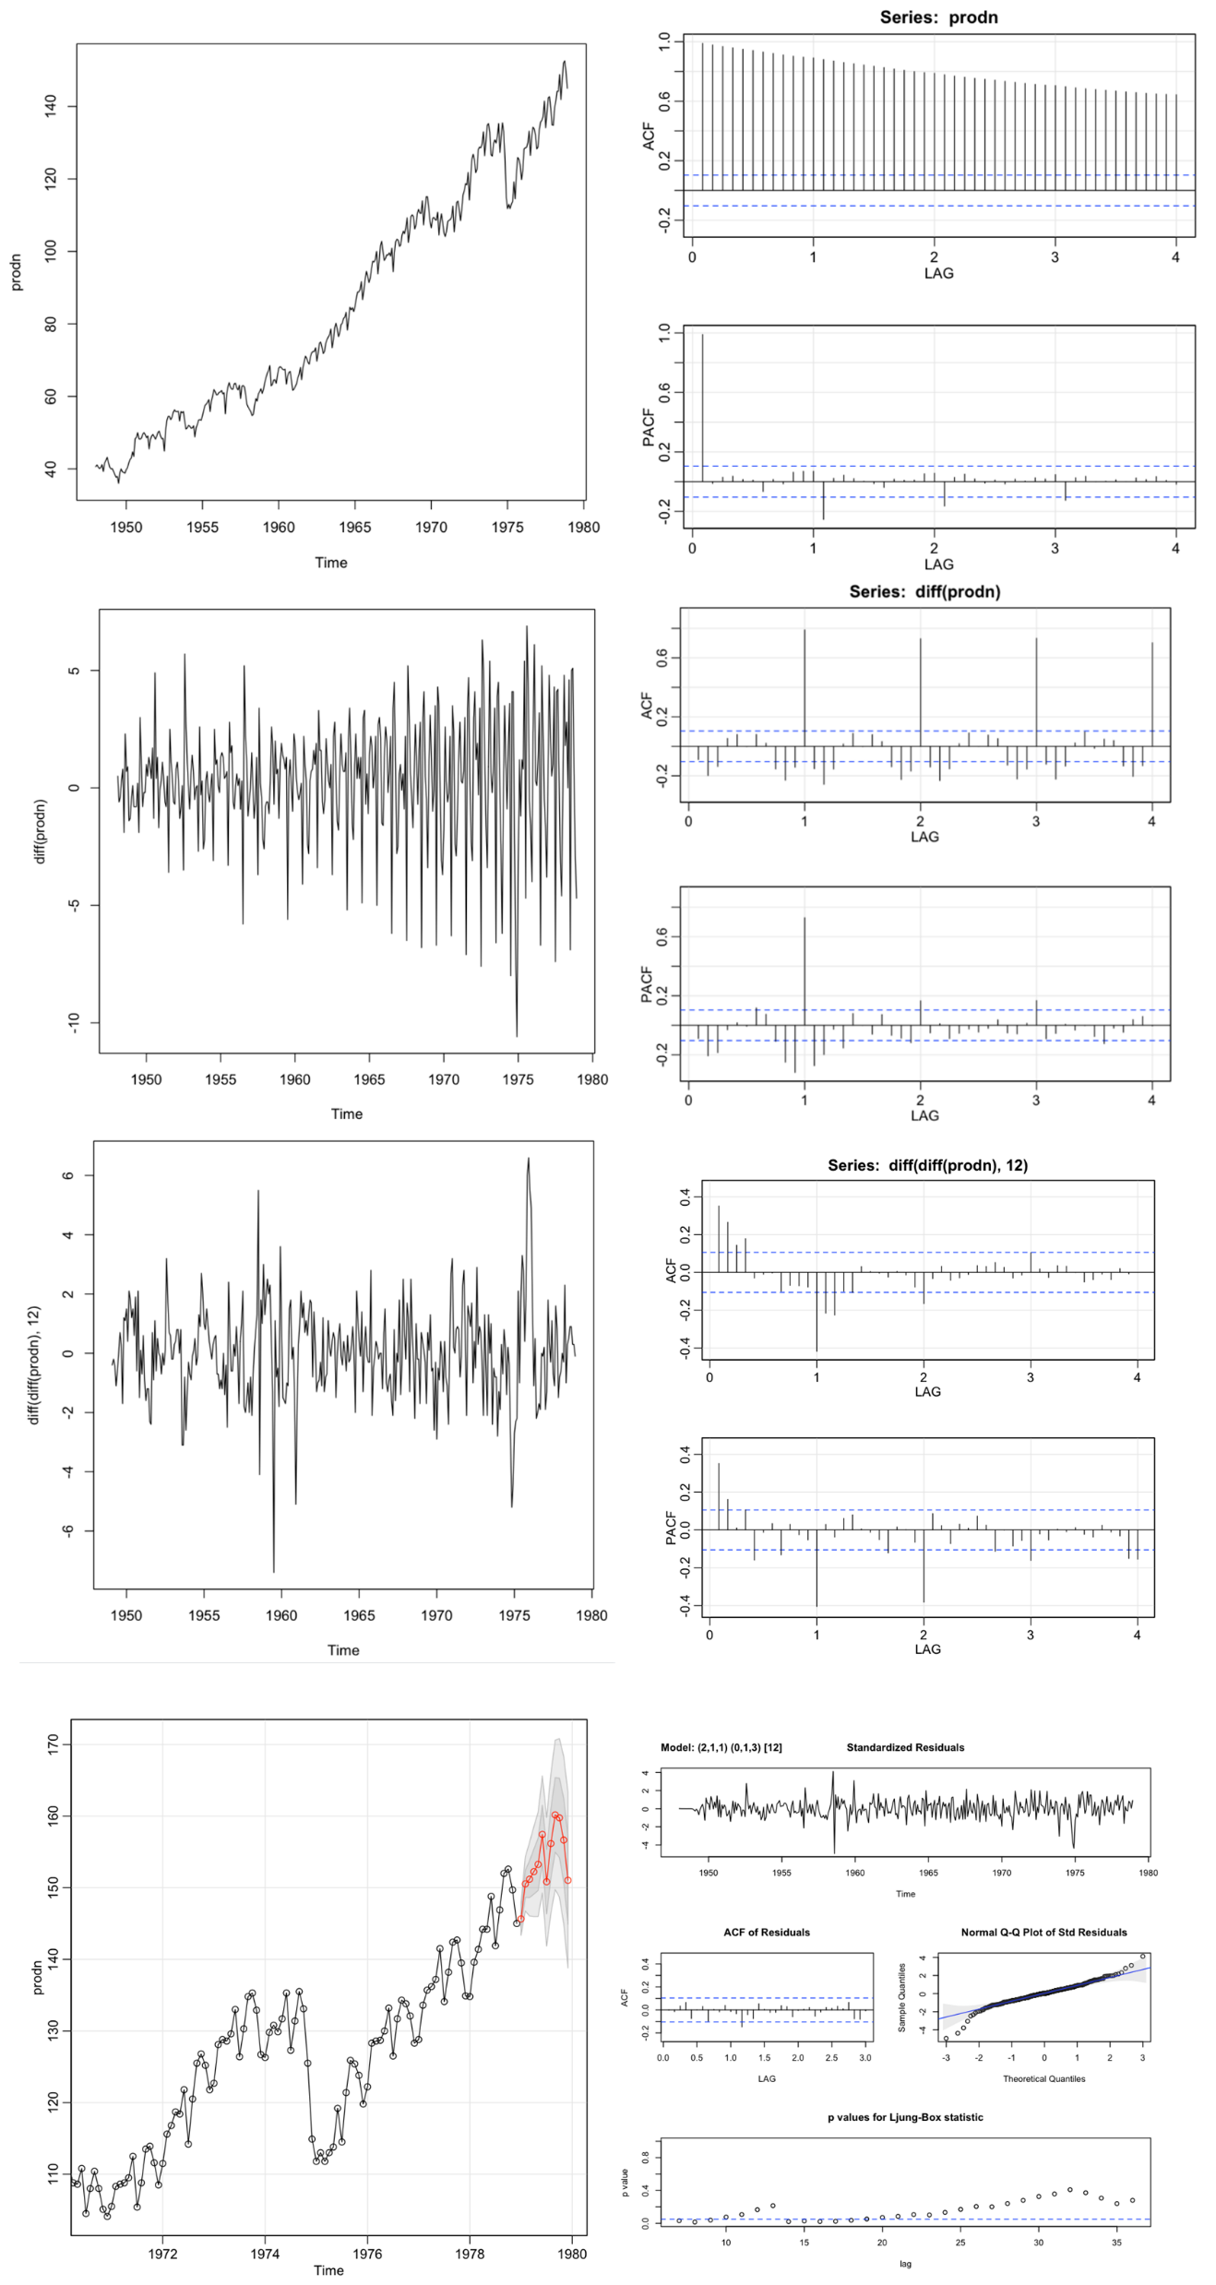

SARIMA Выбор порядка. Пример

Slide 25
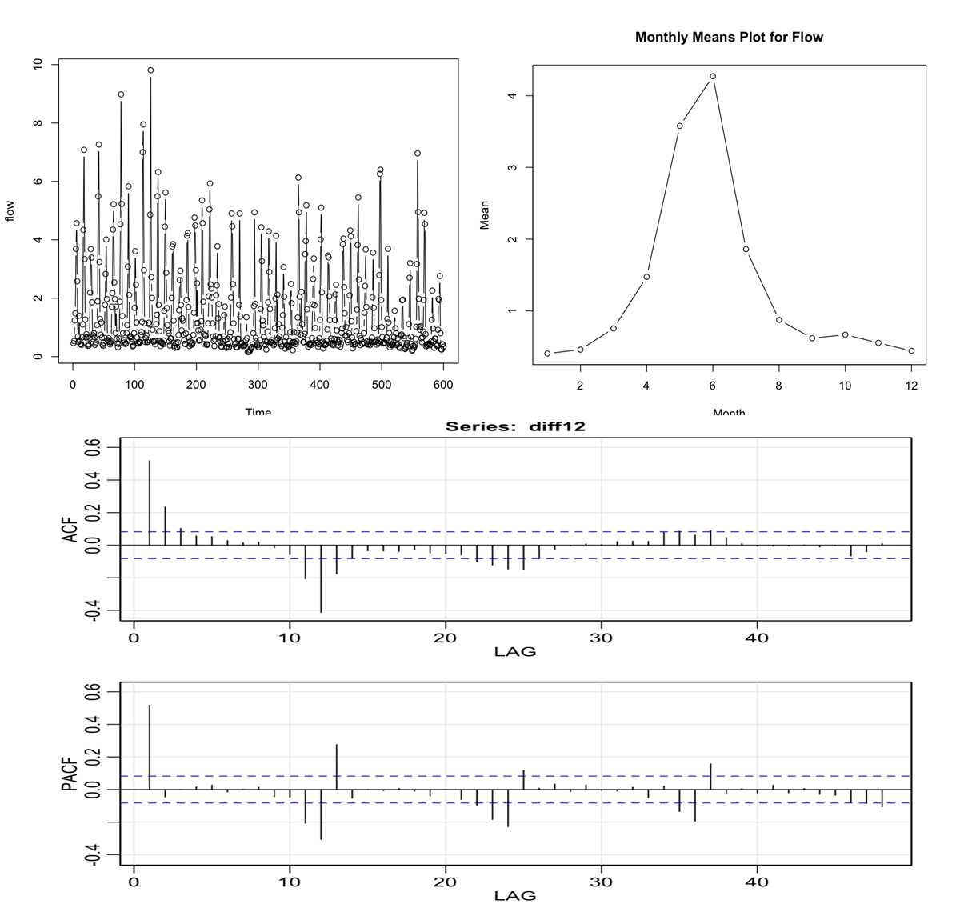
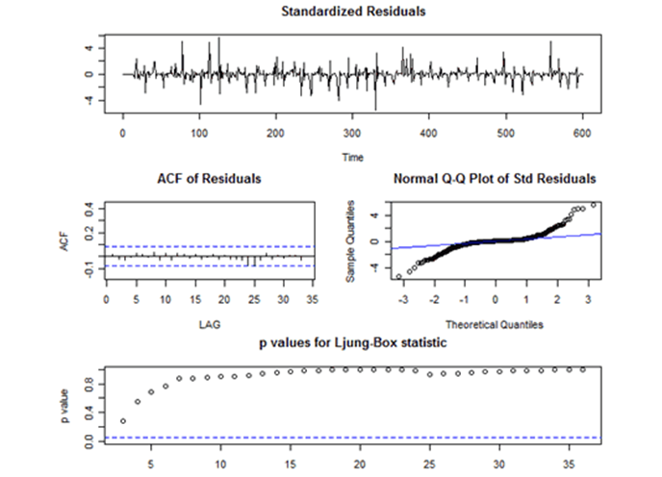
SARIMA Выбор порядка. Пример
PACF показывает явный всплеск при лаге 1 и не более, примерно до лага 11. Это сопровождается сужающейся структурой в ранних лагах ACF. Несезонный AR может быть порядка 1.
PACF имеет значительные лаги на 12, 24, 36 и так далее. Это то, что нам нужно установить для сезонной МА – порядок 1.

Slide 26
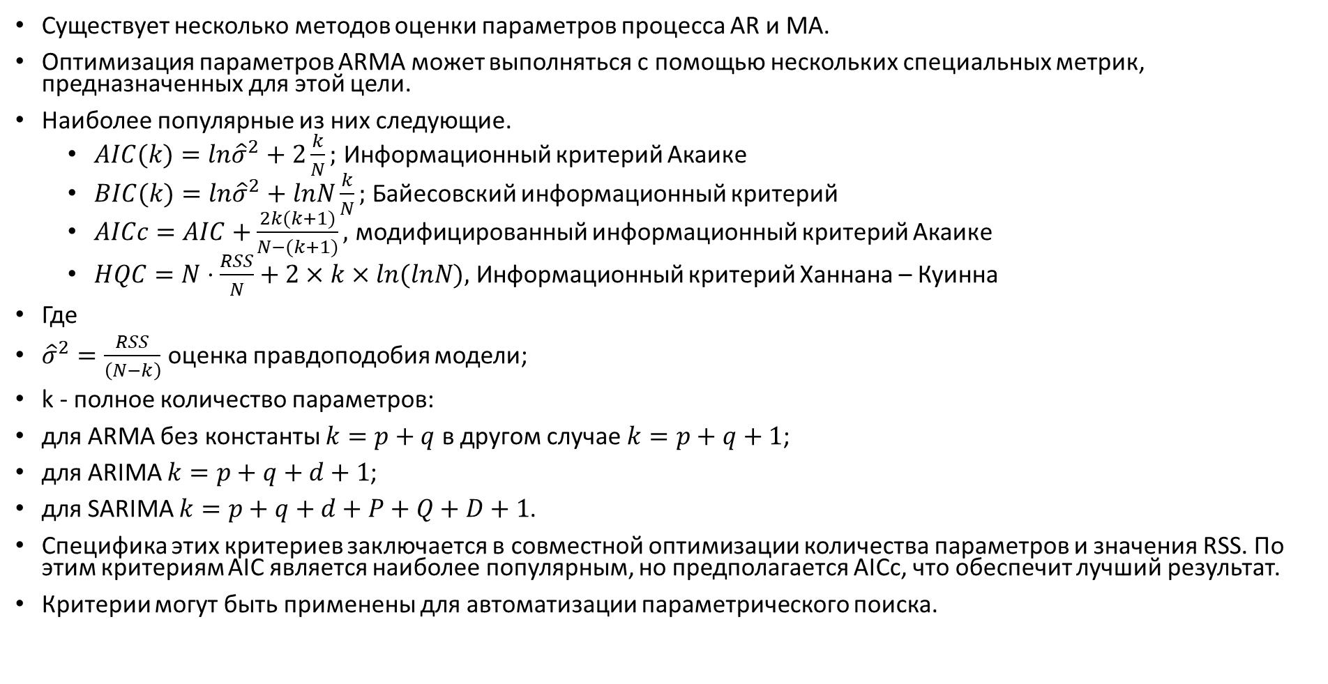
Оценка коэффициента ARMA
Существует несколько методов оценки параметров процесса AR и MA.
Оптимизация параметров ARMA может выполняться с помощью нескольких специальных метрик, предназначенных для этой цели.
Наиболее популярные из них следующие.
$AIC(k)=ln{\hat{σ}}^{2}+2\frac{k}{N};$ Информационный критерий Акаике
$BIC(k)=ln{\hat{σ}}^{2}+lnN\frac{k}{N};$ Байесовский информационный критерий
$AICc=AIC+\frac{2k(k+1)}{N−(k+1)},$ модифицированный информационный критерий Акаике
$HQC=N⋅\frac{RSS}{N}+2×k×ln(lnN),$ Информационный критерий Ханнана – Куинна
Где
${\hat{σ}}^{2}=\frac{RSS}{\left(N−k\right)}$ оценка правдоподобия модели;
k - полное количество параметров:
для ARMA без константы $k=p+q$ в другом случае $k=p+q+1$;
для ARIMA $k=p+q+d+1$;
для SARIMA $k=p+q+d+P+Q+D+1$.
Специфика этих критериев заключается в совместной оптимизации количества параметров и значения RSS. По этим критериям AIC является наиболее популярным, но предполагается AICc, что обеспечит лучший результат.
Критерии могут быть применены для автоматизации параметрического поиска.

Slide 27
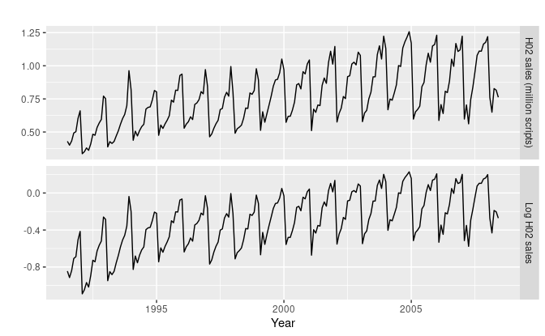
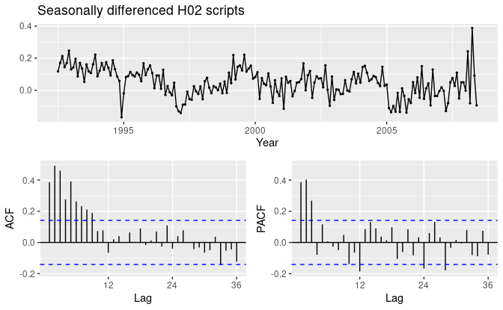
Пример оценки коэффициента ARMA
Пример: прогноз продаж. На исходном графике наблюдается небольшое увеличение дисперсии с уровнем, поэтому мы берем логарифмы, чтобы стабилизировать дисперсию.
Данные сильно сезонны и явно нестационарны, поэтому сезонная разница будет использоваться (с сезонностью 12).
На данный момент неясно, следует ли нам делать еще одно дифференцирование или нет. Решаем не делать этого, но выбор не очевиден.

Slide 28
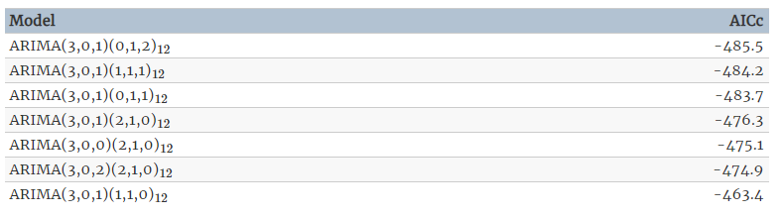
Пример оценки коэффициента ARMA
Пример: прогноз продаж. На исходном графике наблюдается небольшое увеличение дисперсии с уровнем, поэтому мы берем логарифмы, чтобы стабилизировать дисперсию.
Вариации параметров опровергают первое предположение - лучше использовать модель ARIMA (3,0,1) (0,1,2) 12.
На полученном графике есть всплески в PACF при лагах 12 и 24, но ничего при сезонных лагах в ACF. Это может указывать на порядок SAR (2). В несезонных лагах есть 3 значительных всплеска PACF, что указывает на возможный порядок AR (3). ACF не указывает на какую-либо простую модель.
Этот первоначальный анализ предполагает, что возможной моделью для этих данных является ARIMA (3,0,0) (2,1,0) 12. Вариации параметров опровергают первое предположение - лучше использовать модель ARIMA (3,0,1) (0,1,2) 12.

Slide 29
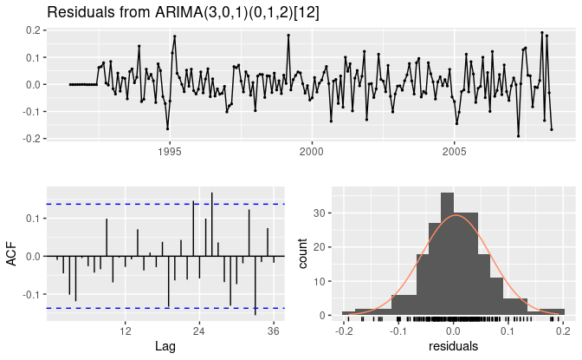
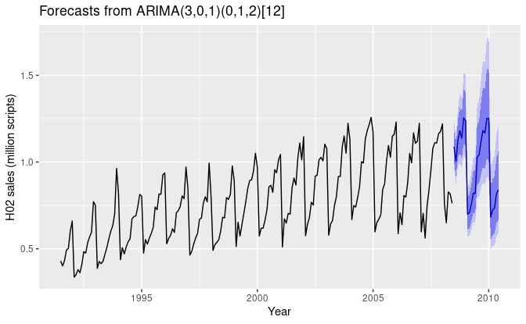
Пример оценки коэффициента ARMA
Пример: прогноз продаж. На исходном графике наблюдается небольшое увеличение дисперсии с уровнем, поэтому мы берем логарифмы, чтобы стабилизировать дисперсию.
Затем необходимо оценить остатки (невязку) модели
В ACF есть несколько значительных всплесков, поэтому модель не соответствует требованиям Ljung-Box test (критерию стат. значимости). Это значит, что модель все еще можно использовать для прогнозирования, но интервалы прогнозирования могут быть неточными из-за коррелированных остатков.

Slide 30
Другие модели, подобные SARIMA
Помимо обсуждаемой выше модели SARIMA, она обычно рассматривается как несколько других:
SARIMAX - Модель SARIMA с экзогенными добавочными факторами.
ARIFMA- Модель ARIMA с использованием дробных производных (и дробного интегрирования).
VAR, VMA, VARMA - многомерные модели.
NAR, NARX, NARMA -Нелинейный AR (NAR), Нелинейный AR с преувеличенный коэффициенты (NARX), нелинейный ARMA (NARMA) и так далее.

Slide 31
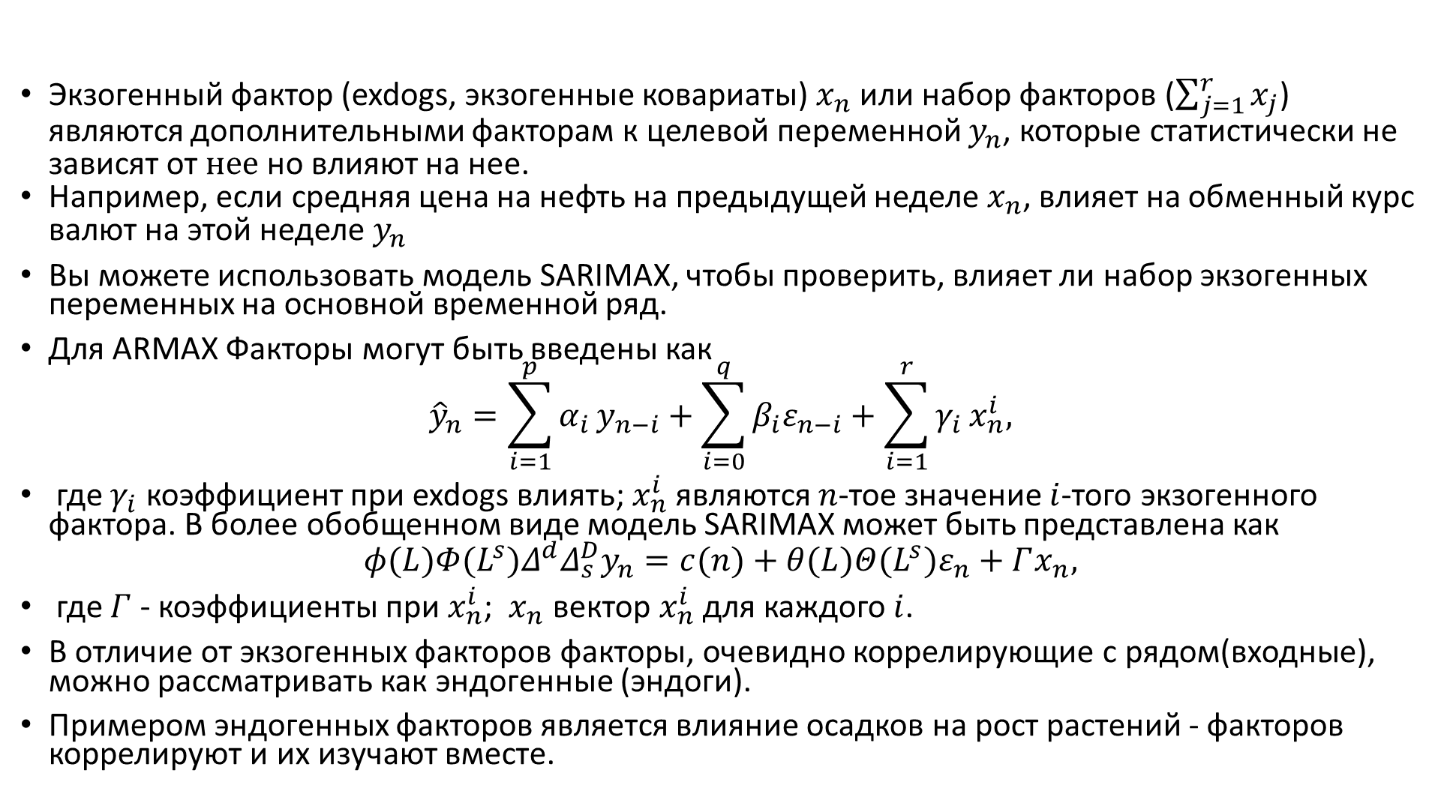
Экзогенные факторы (SARIMAX)
Экзогенный фактор (exdogs, экзогенные ковариаты) $x_{n}$ или набор факторов ($\sum_{j=1}^{r}{x_{j}}$) являются дополнительными факторам к целевой переменной $y_{n}$, которые статистически не зависят от $нее$ но влияют на нее.
Например, если средняя цена на нефть на предыдущей неделе $x_{n}$, влияет на обменный курс валют на этой неделе $y_{n}$
Вы можете использовать модель SARIMAX, чтобы проверить, влияет ли набор экзогенных переменных на основной временной ряд.
Для ARMAX Факторы могут быть введены как
$${\hat{y}}_{n}=\sum_{i=1}^{p}{α_{i}}y_{n−i}+\sum_{i=0}^{q}{β_{i}ε_{n−i}}+\sum_{i=1}^{r}{γ_{i}}x_{n}^{i},$$
где $γ_{i}$ коэффициент при exdogs влиять; $x_{n}^{i}$ являются $n$-тое значение $i$-того экзогенного фактора. В более обобщенном виде модель SARIMAX может быть представлена ​​как
$$φ(L)Φ(L^{s})Δ^{d}Δ_{s}^{D}y_{n}=c(n)+θ(L)Θ(L^{s})ε_{n}+Γx_{n},$$
где $Γ$ - коэффициенты при $x_{n}^{i}$; $x_{n}$ вектор $x_{n}^{i}$ для каждого $i$.
В отличие от экзогенных факторов факторы, очевидно коррелирующие с рядом(входные), можно рассматривать как эндогенные (эндоги).
Примером эндогенных факторов является влияние осадков на рост растений - факторов коррелируют и их изучают вместе.

